Slide 1
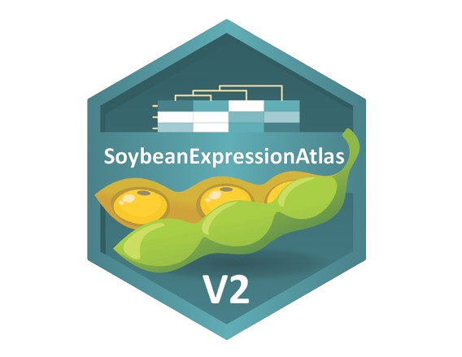

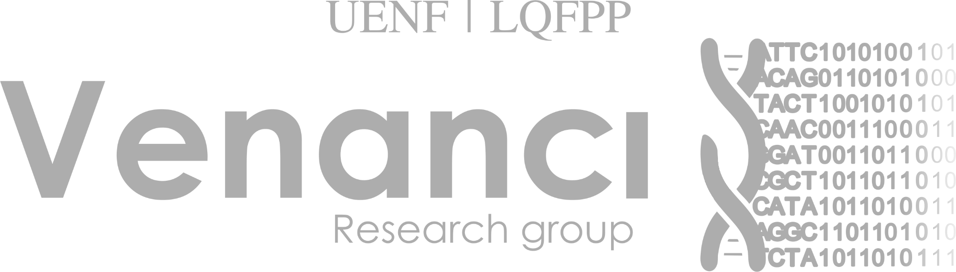



Por dentro do
DNA
da
soja
Descobrindo o Atlas de Expressão Gênica
Me. Ana Luiza Martins Karl - UENF/LNCC Dra. Dayana Kelly Turquetti de Moraes - LQFPP - UENF
Dr. Thiago Motta Venancio - LQFPP - UENF
Notes:
Por Dentro do DNA da Soja: Descobrindo o Atlas de Expressão Gênica

Slide 2



02
04
01
03
DNA da soja?
Atlas de
expressão gênica
Uma visão
molecular
Por que soja?
Dados
O desafio do século
… e muitos
dados!
Relevância socioeconômica

Slide 3
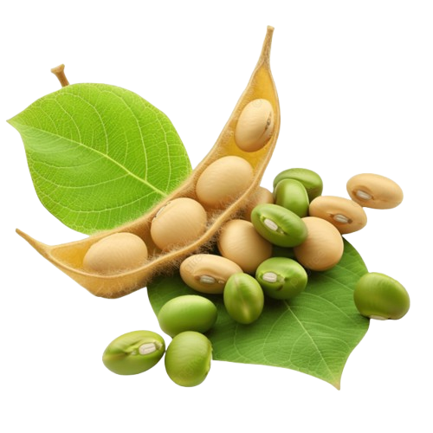
01
• Por que soja? •

Slide 4
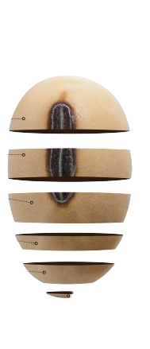
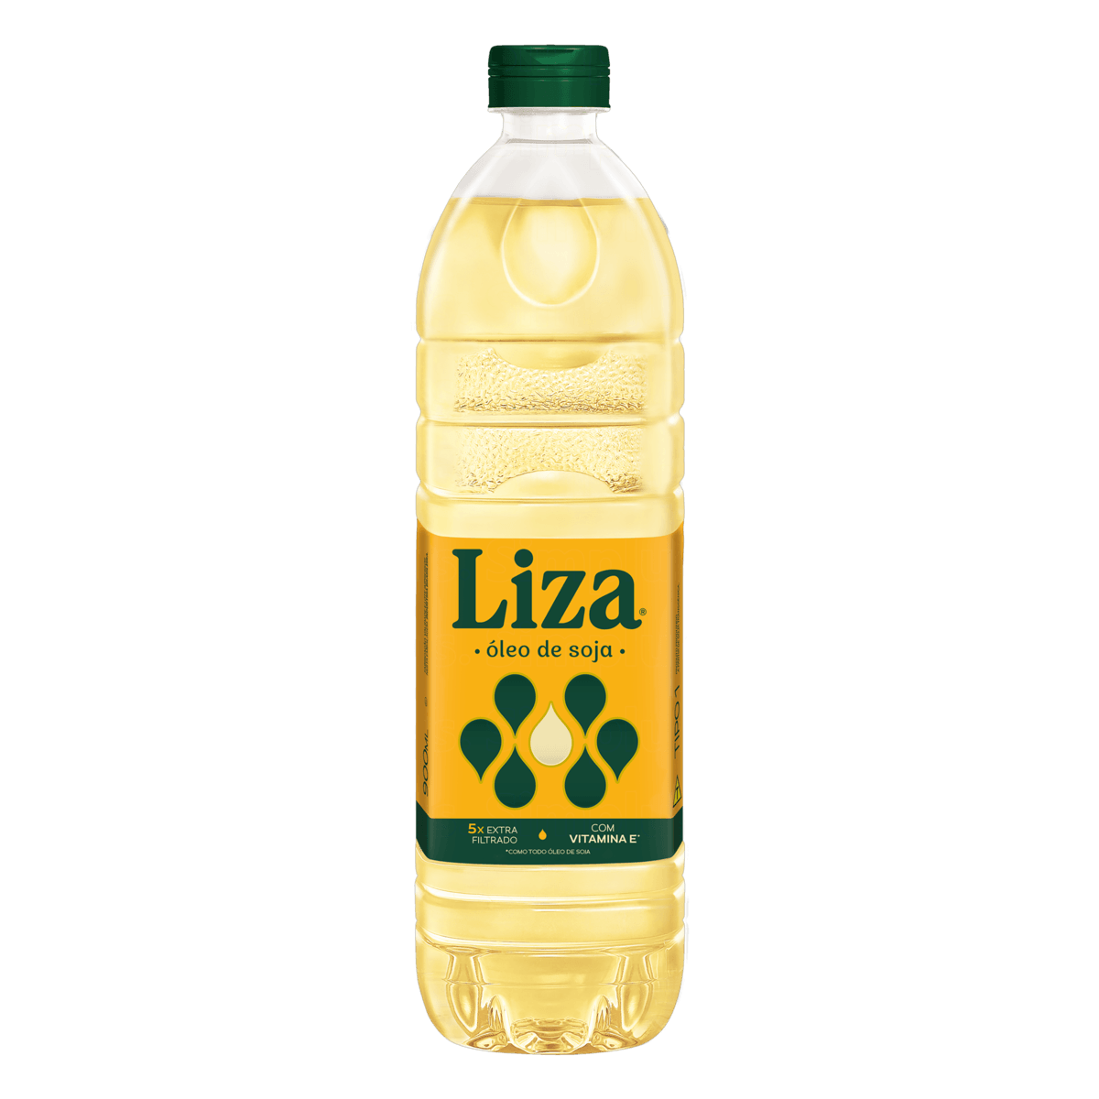
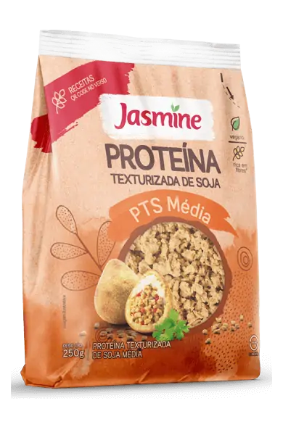
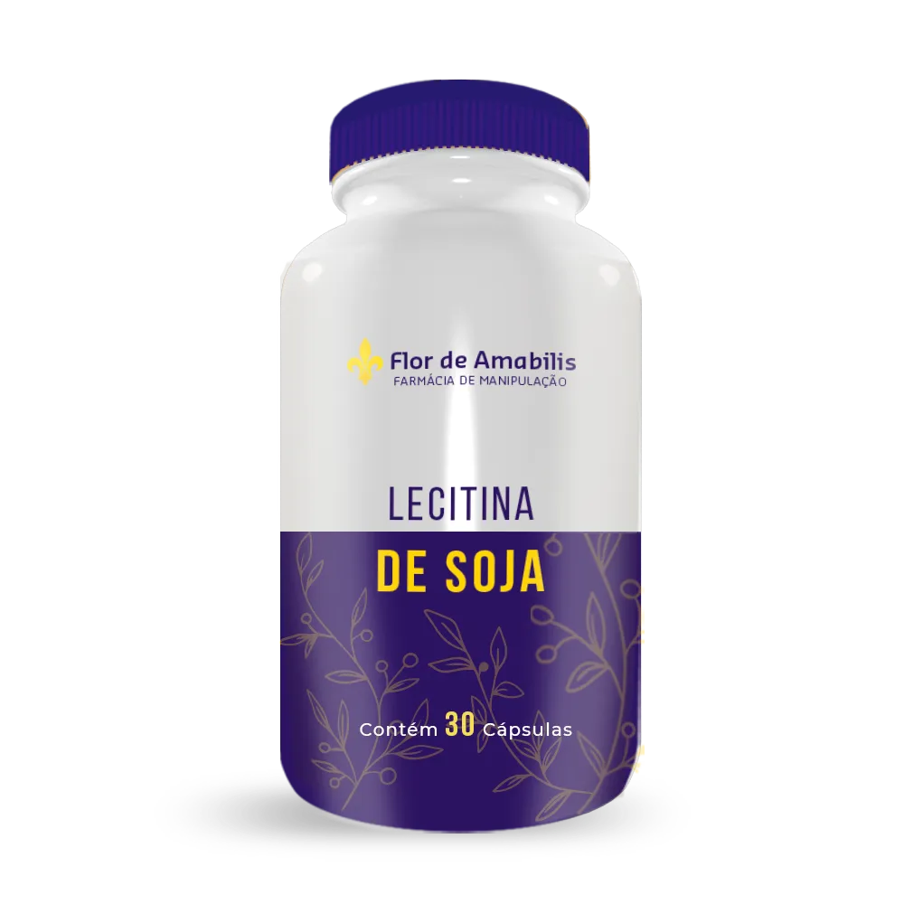
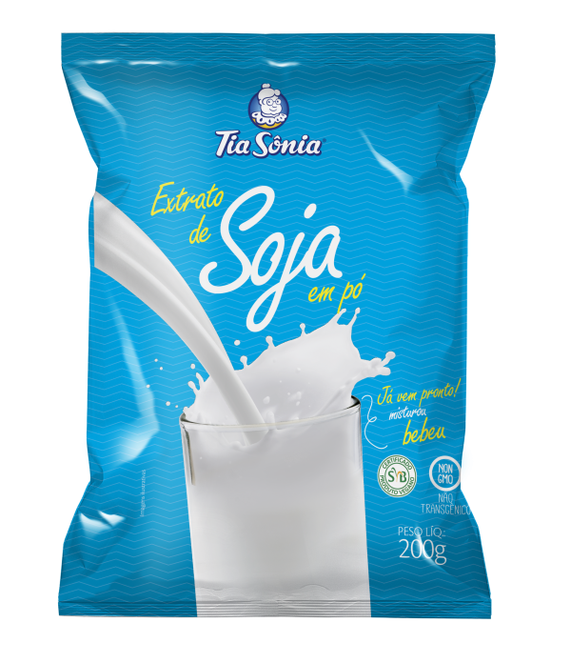
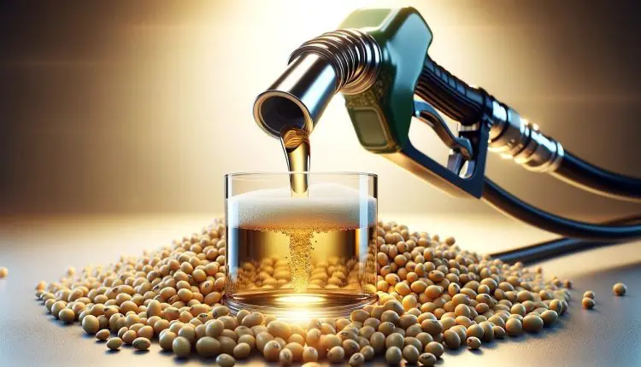
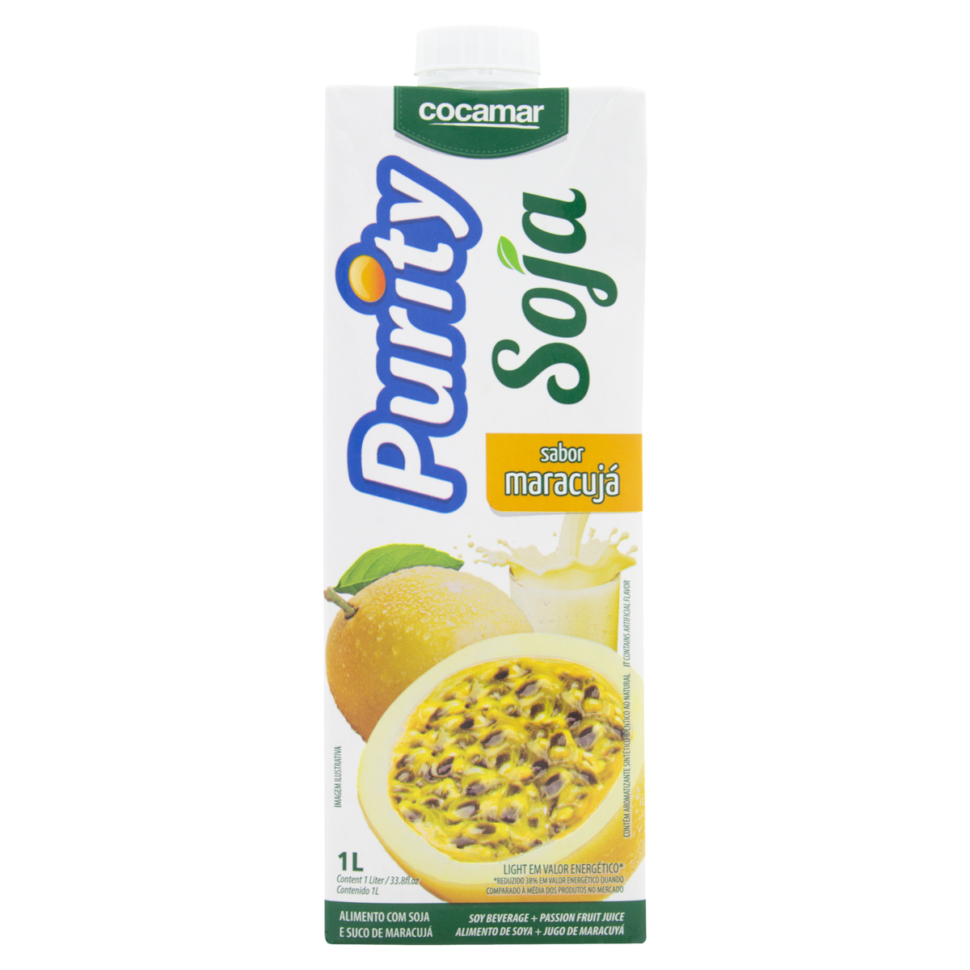
Por que a soja? •
36% proteína
20% óleo
18% Fibras
9% carboidratos
13% umidade
4% minerais

Slide 5
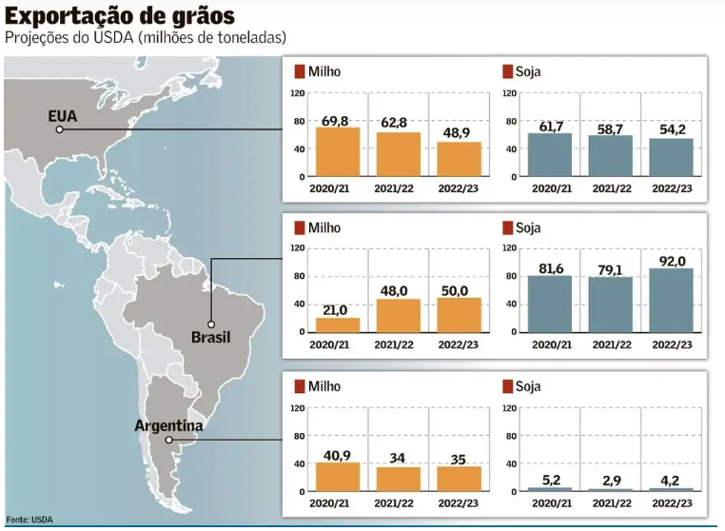
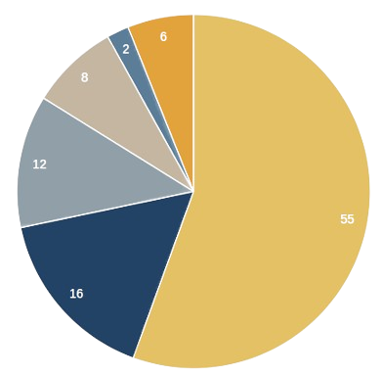
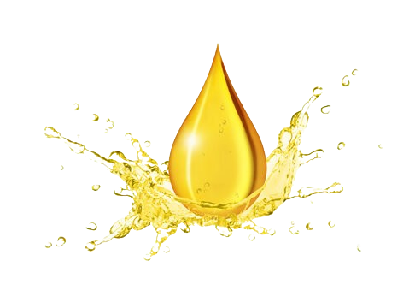
Por que a soja? •
Exportação de Soja
Projeção do USDA (milhões de toneladas)
Consumo de óleos vegetais: 2022/2023
.
Coco
2%
6%
Outros
Palma
8%
Canola
12%
Soja
55%
Milho
16%
USDA, FAS - soystats.com
Notes:
https://wellcomecollection.org/

Slide 6
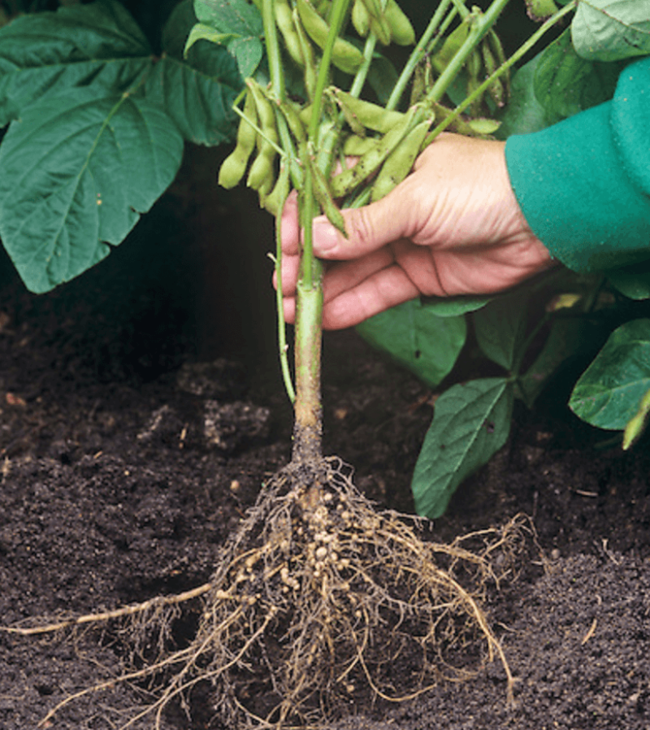
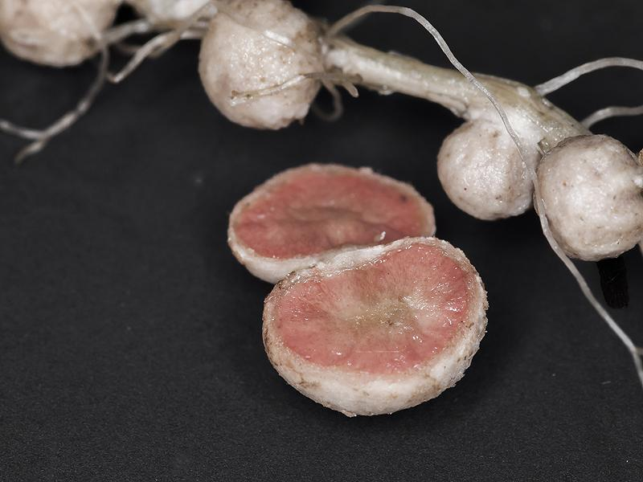
Por que a soja? •
agronomy.org
Nódulos
agronomy.org
Notes:
geneticliteracyproject.org

Slide 7
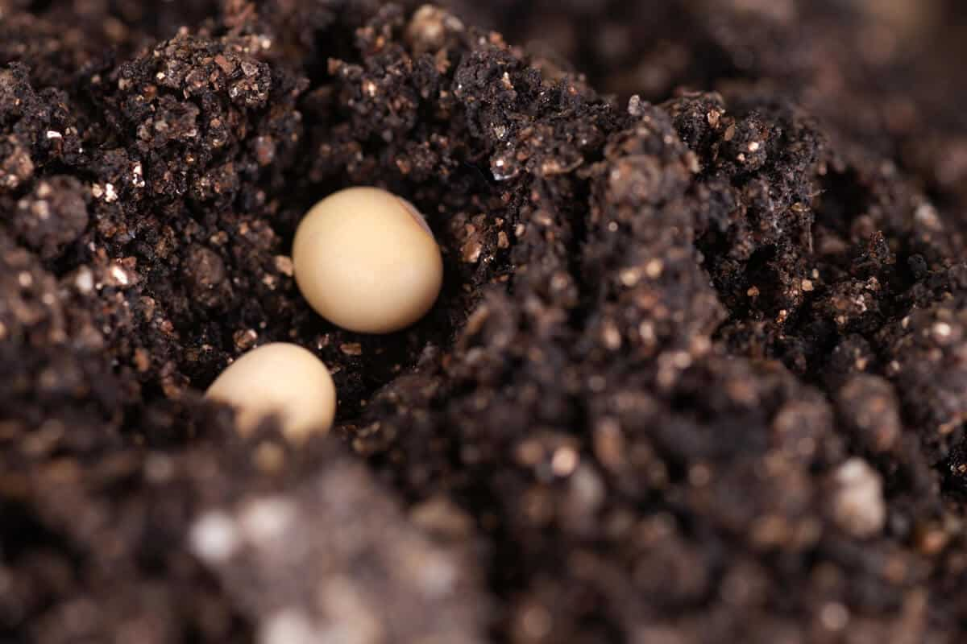
Um mistério… •
Semente
myfarm.com.br/escala-fenologica-soja
Notes:
http://seedgenenetwork.net/

Slide 8
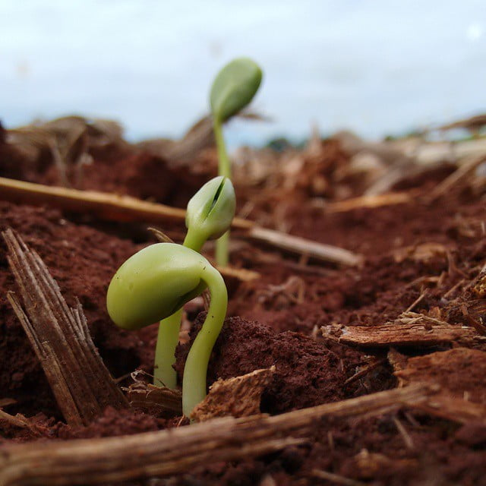
Um mistério… •
Cotilédone
Plântula
stoller.com.br
Notes:
http://seedgenenetwork.net/

Slide 9
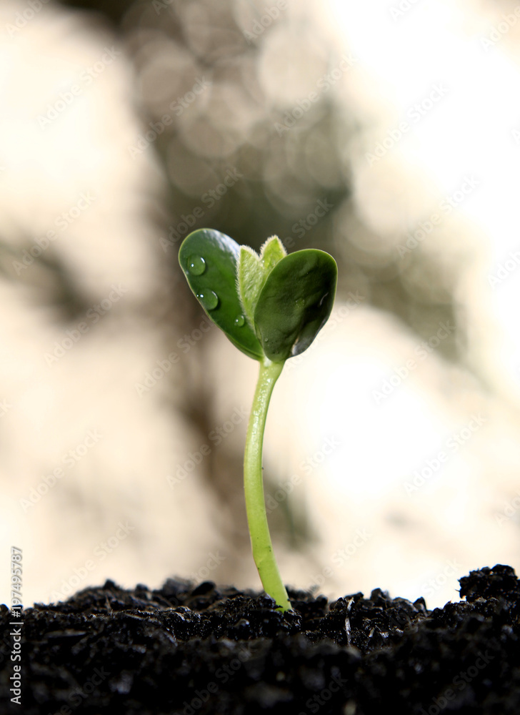
Um mistério… •
Folhas
primárias
Cotilédones
Notes:
http://seedgenenetwork.net/

Slide 10
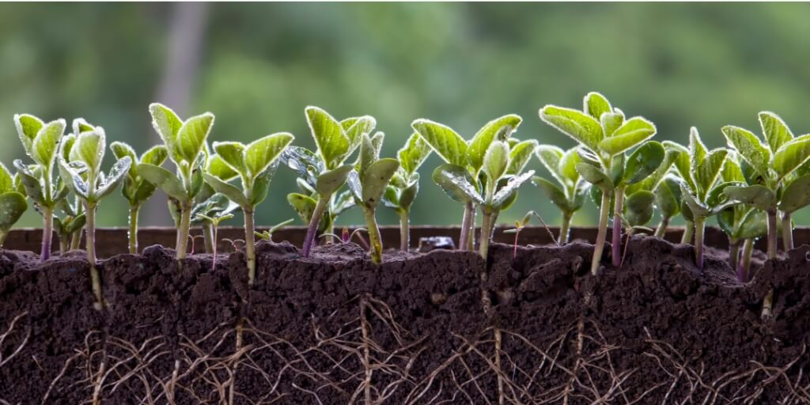
Um mistério… •
Parte
aérea
Raízes
terramagna.com.br/blog/ciclo-da-soja
Notes:
http://seedgenenetwork.net/

Slide 11
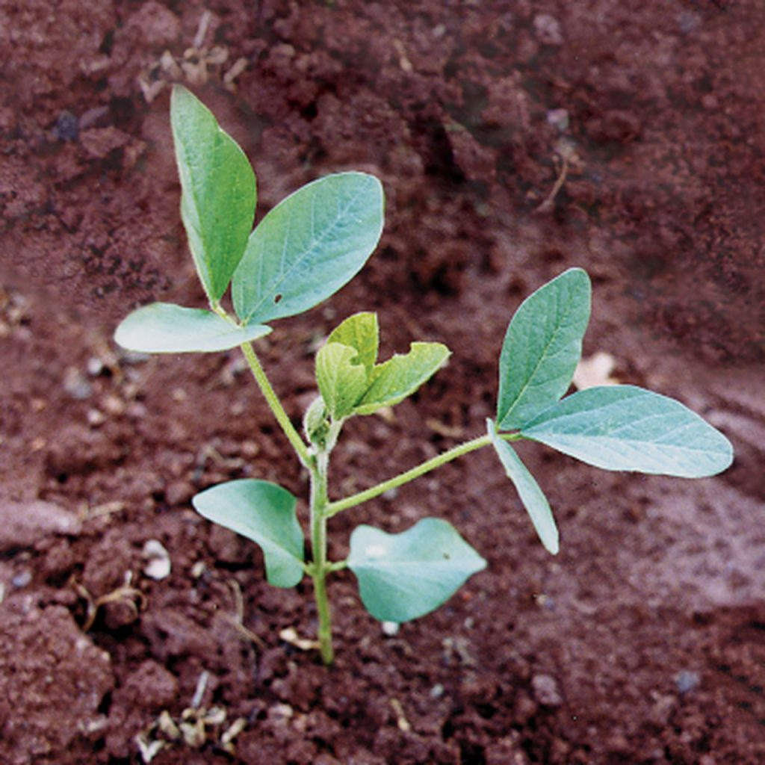
Um mistério… •
Folhas
www.aces.edu
Notes:
www.aces.edu

Slide 12
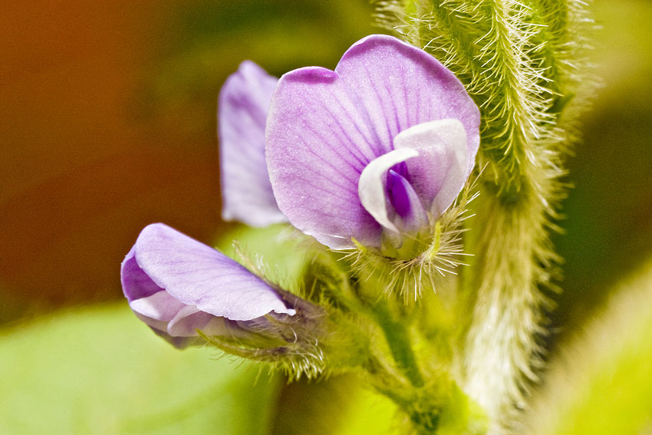
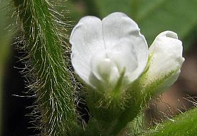
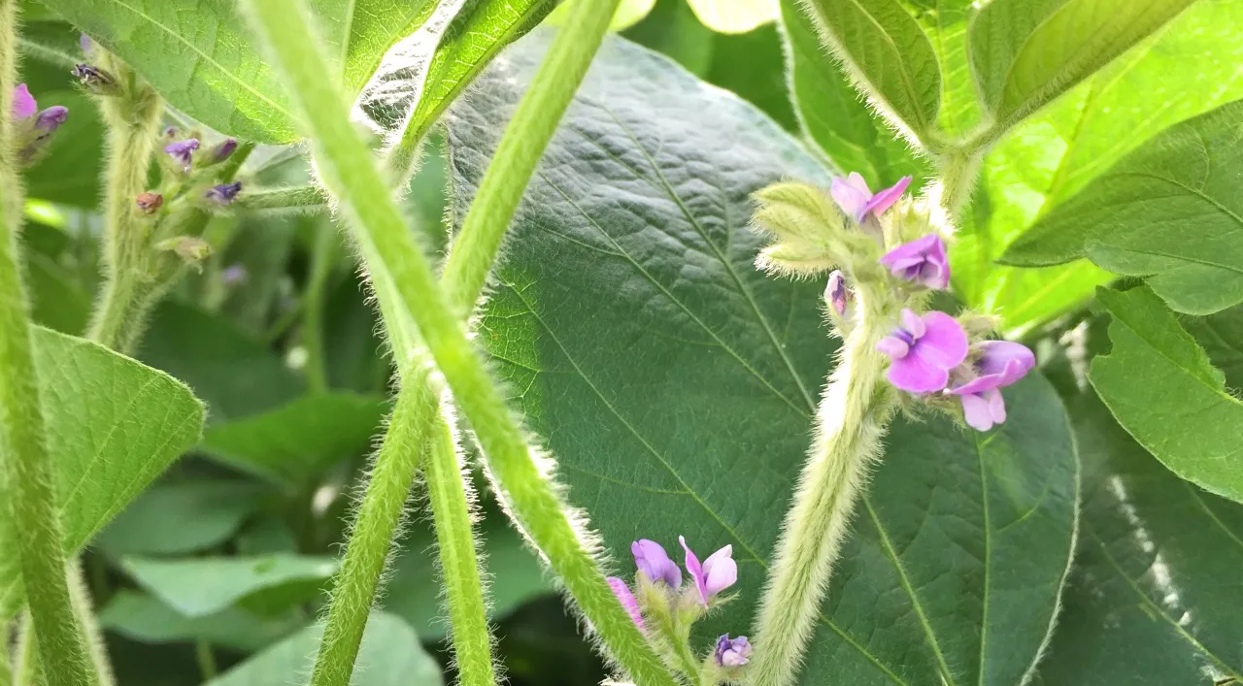
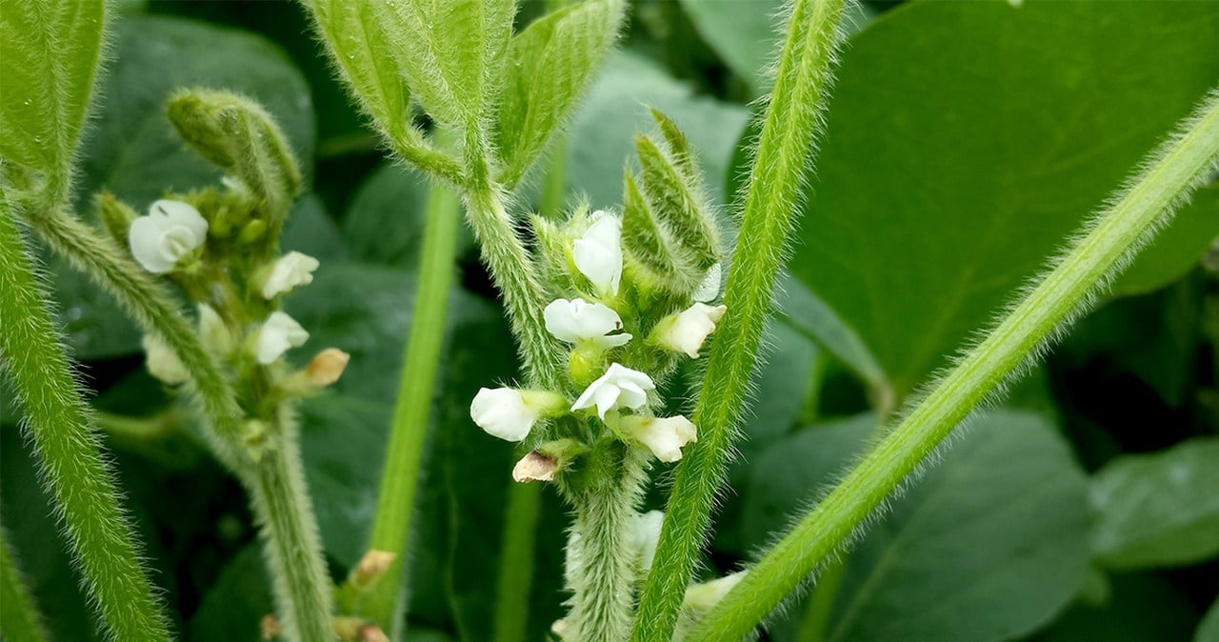
Um mistério… •
canalrural.com.br
flowersofindia.net
Flor
Notes:
http://seedgenenetwork.net/

Slide 13
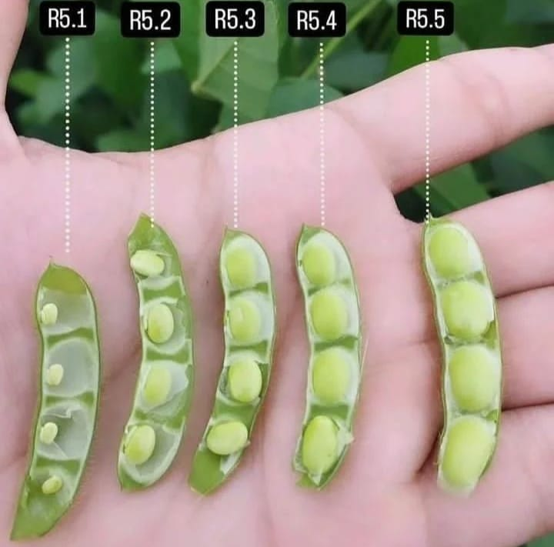
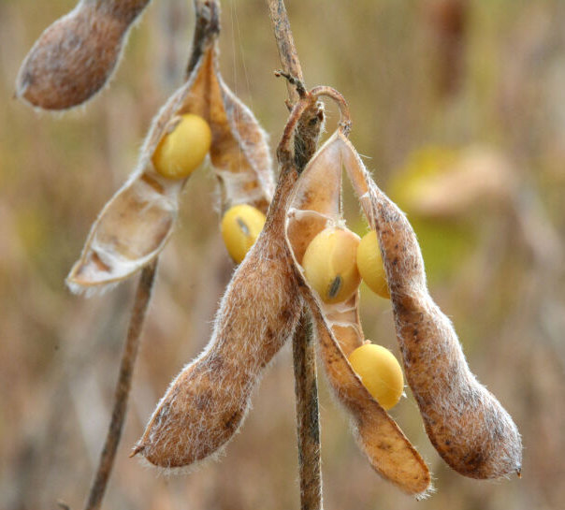
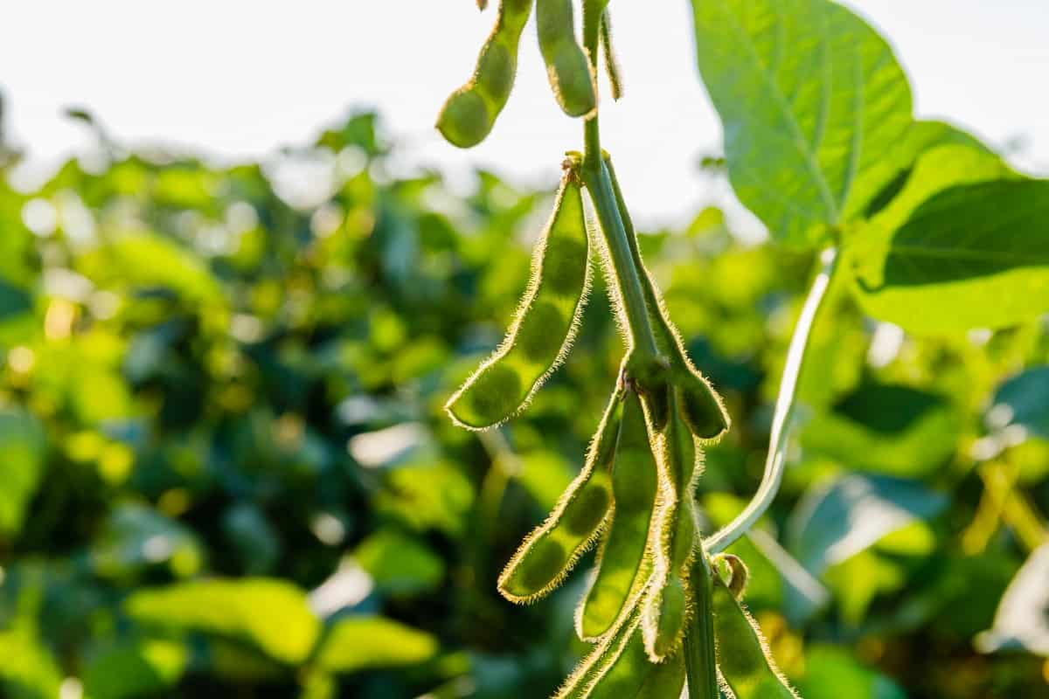
Um mistério… •
Vagem
Notes:
http://seedgenenetwork.net/

Slide 14
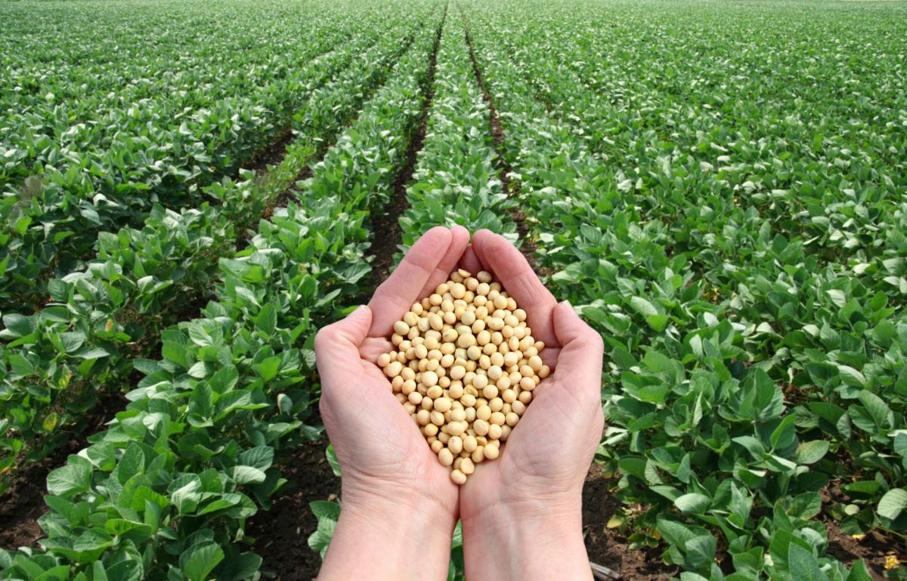
Um mistério… •

Slide 15
Um mistério… •
Notes:
http://seedgenenetwork.net/

Slide 16
02
• DNA da soja •

Slide 17

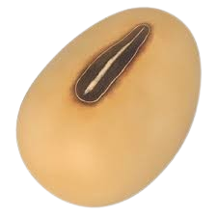

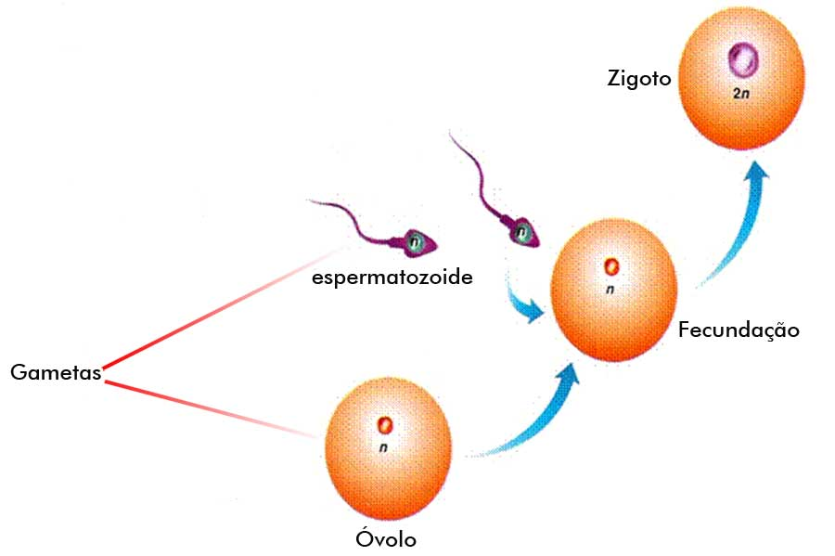
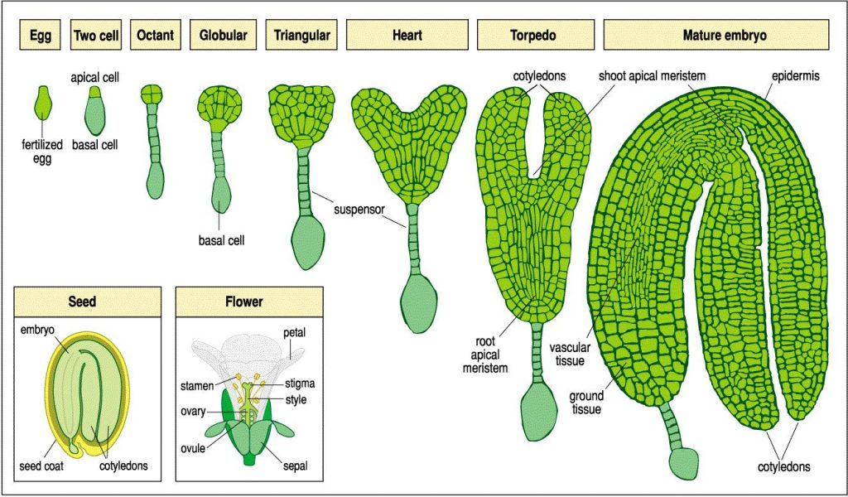
Uma célula •
Você, no passado!
A soja, no passado!
Zigoto
Célula ovo
Notes:
DOI: 10.1080/07352680802333904 (flor soja) Chung & Singh, 2008

Slide 18


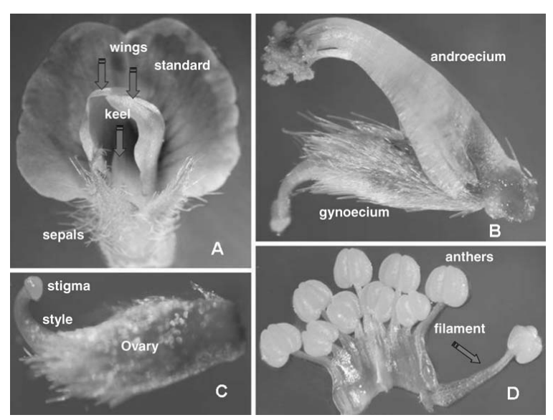
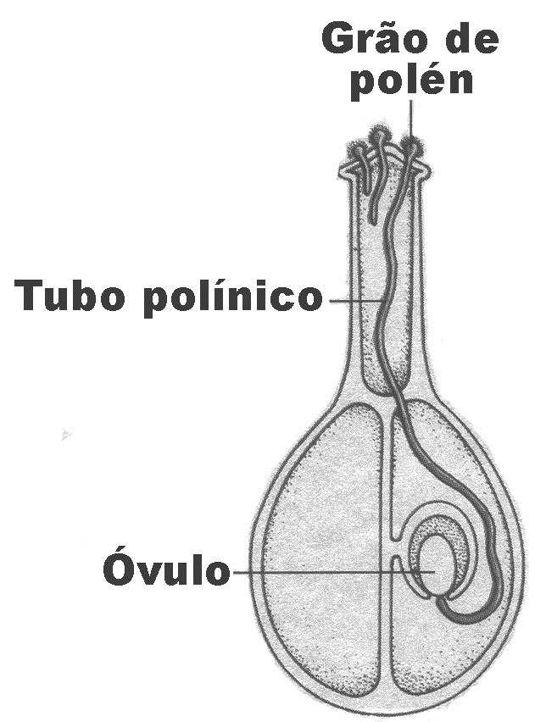
Uma célula •
Você, no passado!
A soja, no passado!
Célula ovo
viajandocomabiologia.blogspot.com
Chung & Singh, 2008; DOI: 10.1080/07352680802333904
Notes:
DOI: 10.1080/07352680802333904 (flor soja) Chung & Singh, 2008

Slide 19
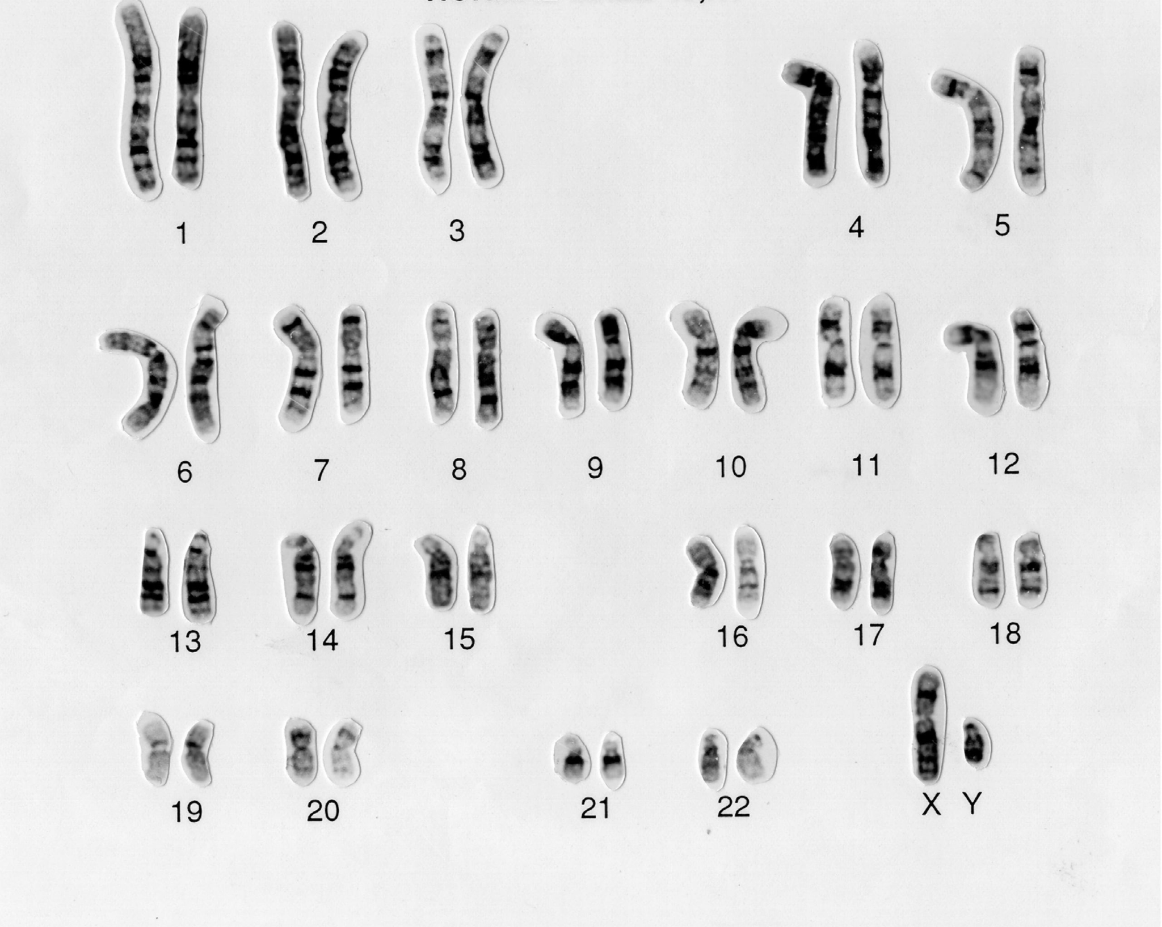
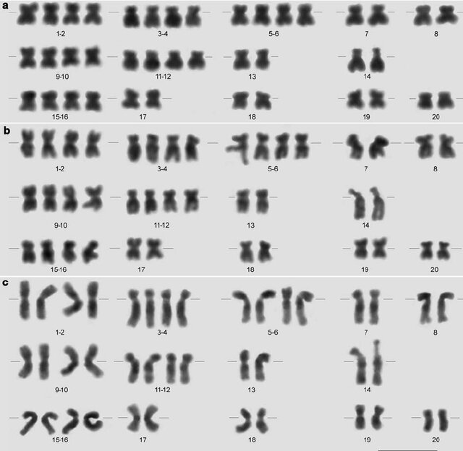
Uma “foto” do DNA •
Clarindo et al., 2007; 10.1007/s00606-007-0522-5
wellcomecollection.org
Zigoto
Célula ovo

Slide 20
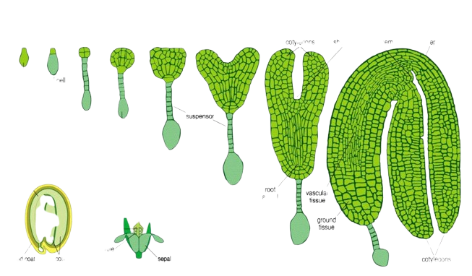
DNA… mas como você é capaz? •
Ovo
Célula ovo
agriscience.com.br/fisiologia vegetal/embriogenese-desenvolvimento-de-sementes-e-dormencia
Notes:
https://wellcomecollection.org/

Slide 21
DNA… mas como você é capaz? •
2 Células
Célula apical
Célula basal
agriscience.com.br/fisiologia vegetal/embriogenese-desenvolvimento-de-sementes-e-dormencia
Notes:
https://wellcomecollection.org/

Slide 22
DNA… mas como você é capaz? •
Octante
agriscience.com.br/fisiologia vegetal/embriogenese-desenvolvimento-de-sementes-e-dormencia
Notes:
https://wellcomecollection.org/

Slide 23
DNA… mas como você é capaz? •
Globular
Triangular
Célula basal
agriscience.com.br/fisiologia vegetal/embriogenese-desenvolvimento-de-sementes-e-dormencia
Notes:
https://wellcomecollection.org/

Slide 24
DNA… mas como você é capaz? •
2
cel
ovo
Octante
Globular
Triangular
Coração
Torpedo
Embrião Maduro
agriscience.com.br/fisiologia vegetal/embriogenese-desenvolvimento-de-sementes-e-dormencia
Notes:
https://wellcomecollection.org/

Slide 25

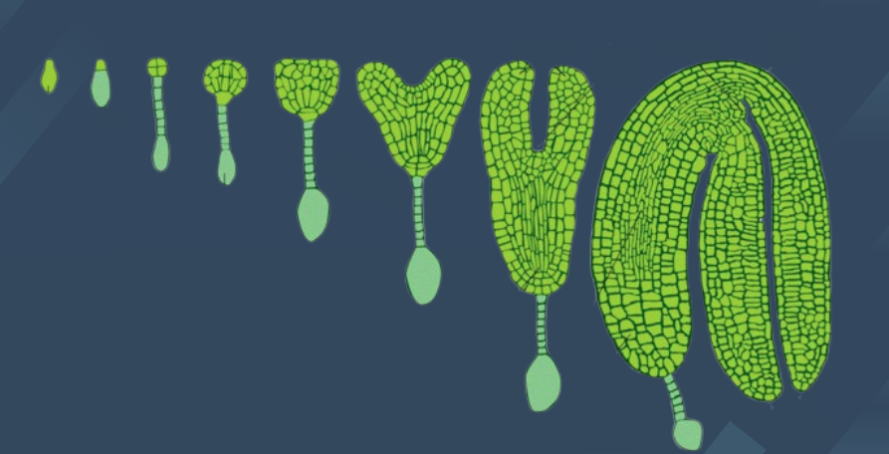
DNA… mas como você é capaz? •
Semente
Embrião
Tegumento
Cotilédones
Notes:
https://wellcomecollection.org/

Slide 26
DNA… mas como você é capaz? •
Semente
Embrião
Tegumento
Cotilédones
Notes:
https://wellcomecollection.org/

Slide 27
03
• Dados…
e muitos dados •
Os genes e sua expressão

Slide 28
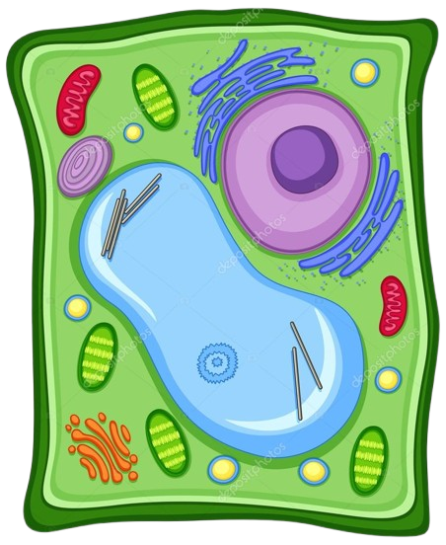


Slide 29
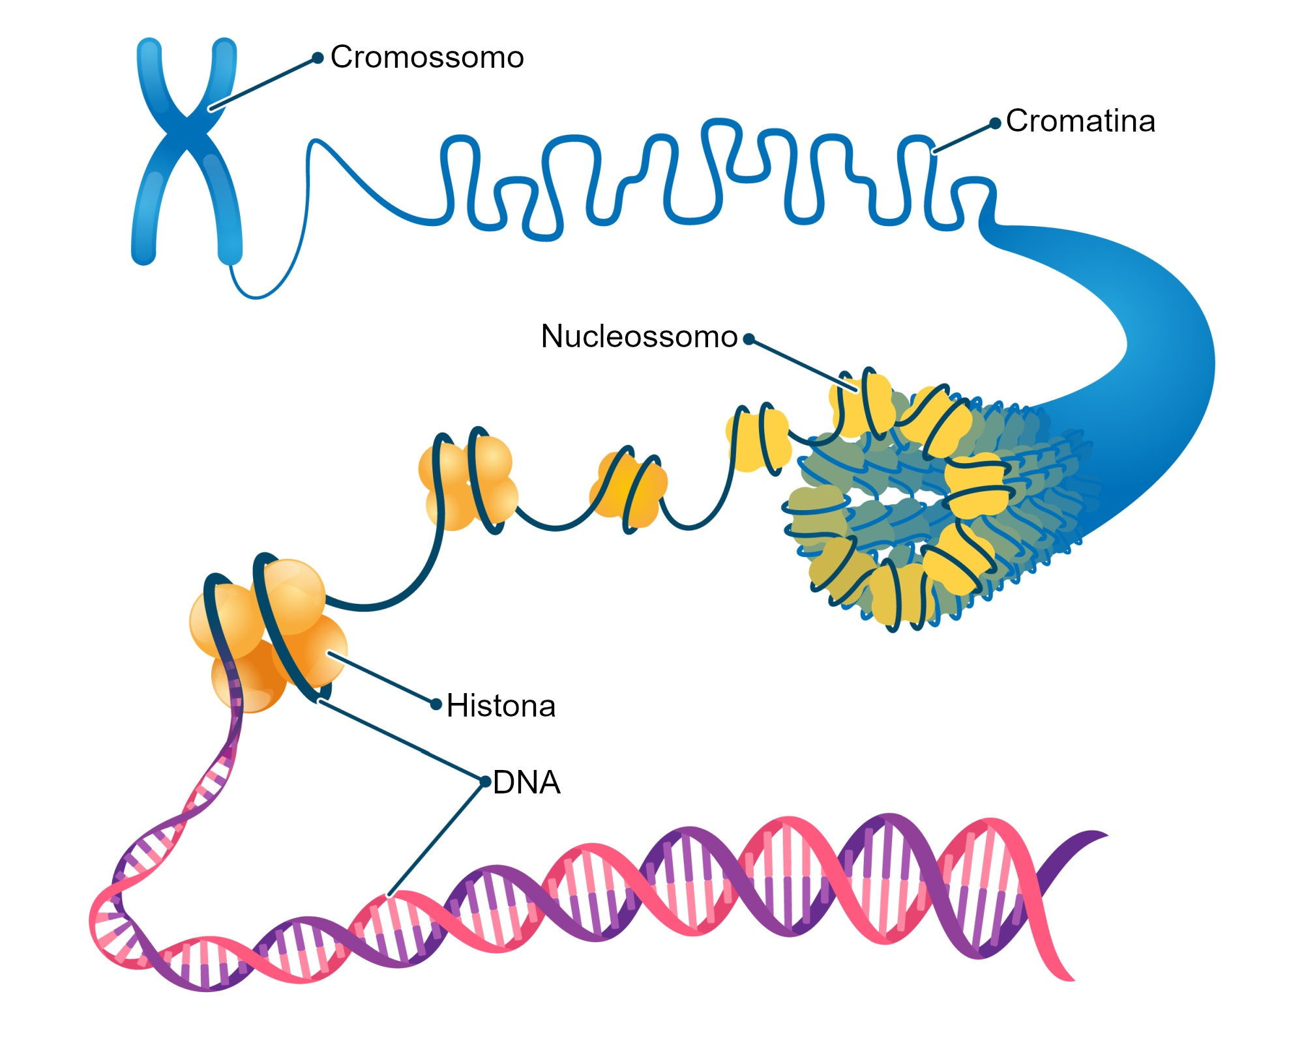
infoescola.com/genetica/cromatina/

Slide 30
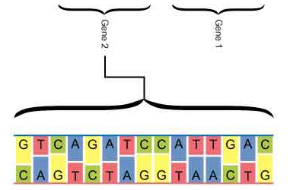
infoescola.com/genetica/cromatina/

Slide 31
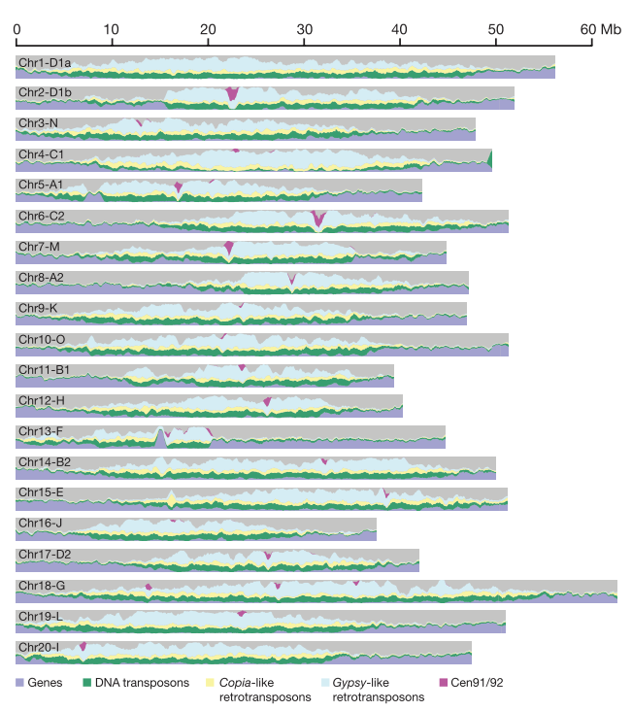
Schmutz et al. 2010
Notes:
https://wellcomecollection.org/

Slide 32
56 mil
Genes
Notes:
https://wellcomecollection.org/

Slide 33
56mil Genes
Como dar nome para
esse tanto de gene?
Notes:
https://wellcomecollection.org/

Slide 34
56mil Genes
Como dar nome para
esse tanto de gene?
Glyma.14G100200
Notes:
https://wellcomecollection.org/

Slide 35
56mil Genes
Como dar nome pra
esse tanto de gene?
Glyma.14G100200
Glycine max
Notes:
https://wellcomecollection.org/

Slide 36
56mil Genes
Como dar nome pra
esse tanto de gene?
Glyma.14G100200
Glycine max
Número do cromossomo (Chr14)
Notes:
https://wellcomecollection.org/

Slide 37
56mil Genes
Como dar nome pra
esse tanto de gene?
Glyma.14G100200
Glycine max
Gene
Número do cromossomo (Chr14)
Notes:
https://wellcomecollection.org/

Slide 38
56mil Genes
Como dar nome pra
esse tanto de gene?
Glyma.14G100200
Glycine max
Gene
Identificação
Número do cromossomo (Chr14)
Notes:
https://wellcomecollection.org/

Slide 39
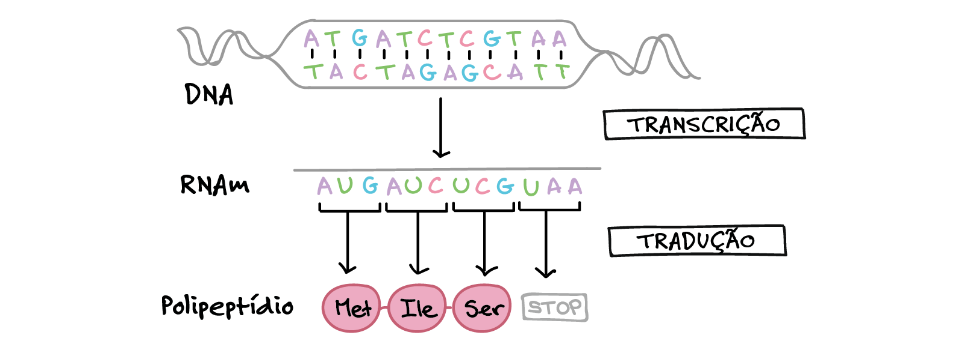
Notes:
https://wellcomecollection.org/

Slide 40
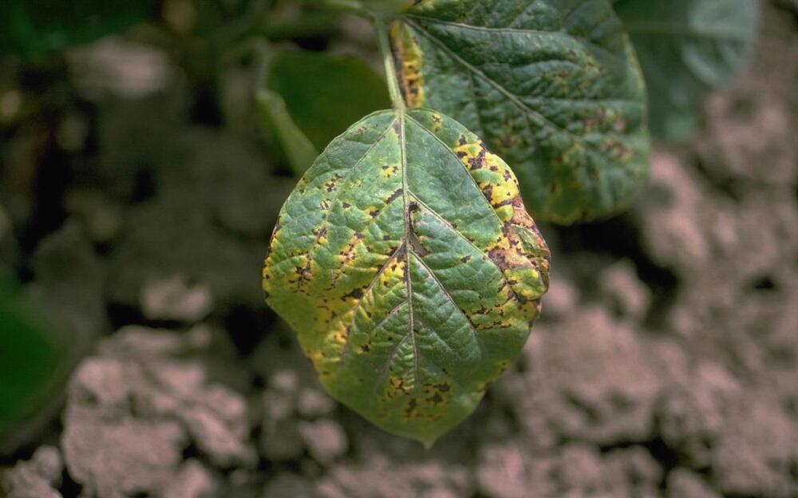
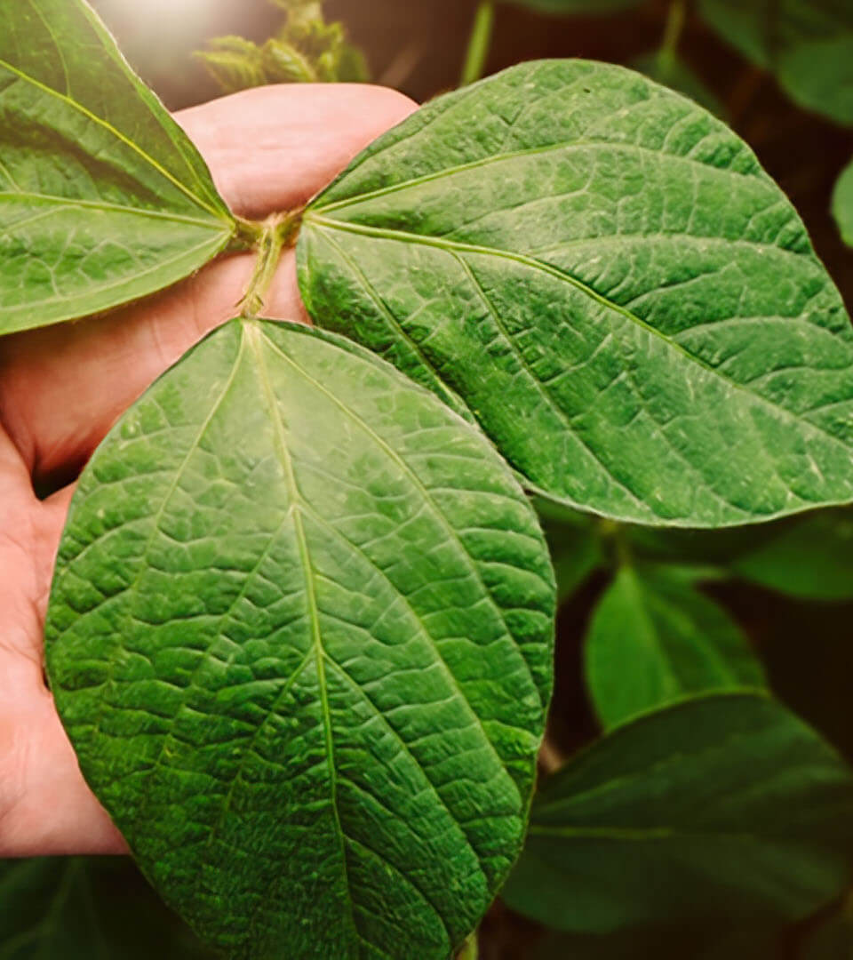
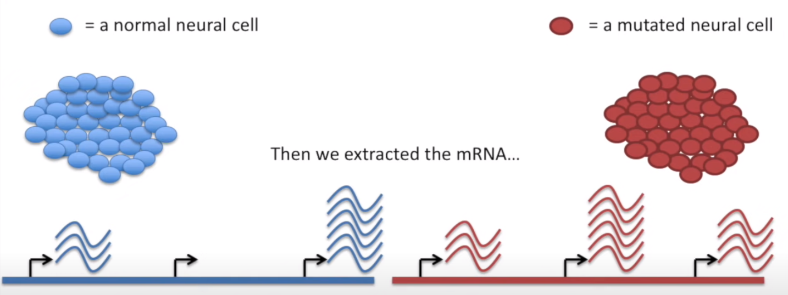
RNA-seq •
Células de folha normal
Células de folha normal
Células de folha doente
Células de folha doente
Notes:
microbenotes.com

Slide 41
RNA-seq •
Células de folha normal
Células de folha doente
Extração do RNA das células
microbenotes.com
Notes:
microbenotes.com

Slide 42
RNA-seq •
Células de folha normal
Células de folha doente
Extração do RNA das células
Chr10
Gene01
Gene02
Gene03
Gene01
Gene02
Gene03
microbenotes.com
Notes:
microbenotes.com

Slide 43
RNA-seq •
TPM = transcritos por milhão
Células de folha normal
Células de folha doente
Extração do RNA das células
Chr10
Gene01
Gene02
Gene03
Gene01
Gene02
Gene03
microbenotes.com

Slide 44
04
• O Atlas de Expressão Gênica da Soja •
…e o desafio do século

Slide 45
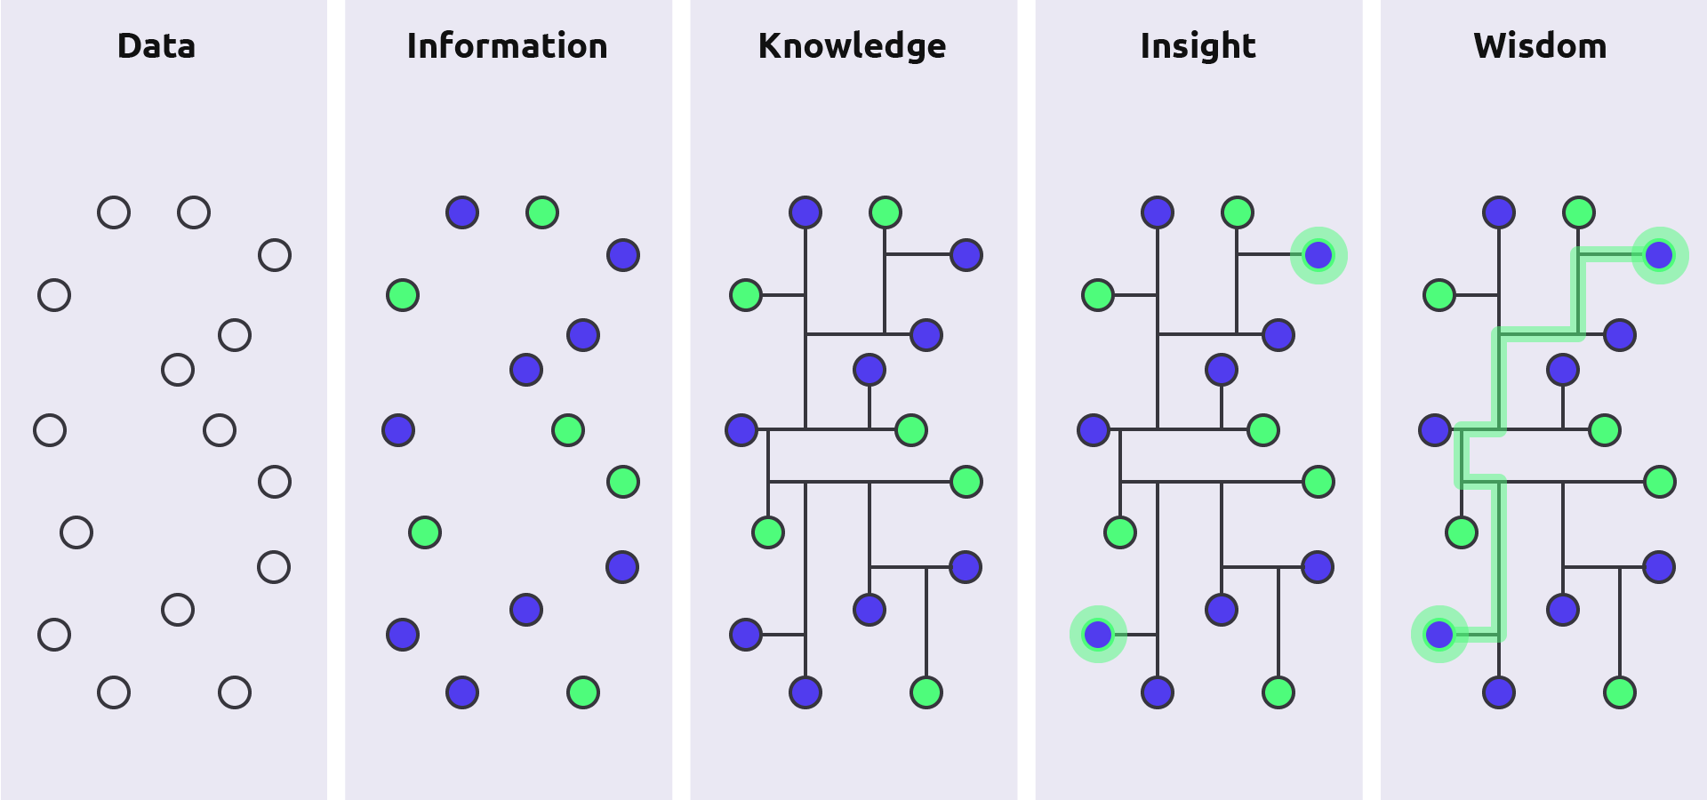
Dados…dados…dados…dados
netpresenter.com
Dados brutos
Dados organizados e contextualizados
Aplicação e compreensão da informação
Descoberta de algo novo
Tomada de decisões inteligentes
Notes:
Dar exemplos para cada uma dessas etapas com o Atlas! A Knowledge Wisdom Pyramid (Pirâmide de Conhecimento e Sabedoria), também conhecida como DIKW Pyramid, é um modelo conceitual que descreve a relação entre dados, informação, conhecimento e sabedoria. Ela é frequentemente usada para entender como o valor da informação aumenta à medida que ela é processada e aplicada de formas mais sofisticadas.
A pirâmide tem quatro níveis principais:
Dados (Data):
A base da pirâmide. Dados são fatos brutos e não processados, números ou observações isoladas que, por si só, não têm significado. Exemplo: temperaturas medidas em vários pontos de um campo.
Informação (Information):
O segundo nível da pirâmide. Quando os dados são organizados e contextualizados, eles se tornam informação, o que significa que começam a ter um propósito e a fazer sentido. Exemplo: médias de temperatura de diferentes regiões ao longo de uma semana.
Conhecimento (Knowledge):
O terceiro nível. O conhecimento é adquirido quando a informação é compreendida e aplicada, geralmente com base em experiência ou análise. Exemplo: entender que mudanças nas temperaturas podem estar relacionadas à sazonalidade ou a eventos climáticos.
Sabedoria (Wisdom):
O topo da pirâmide. A sabedoria é o nível mais alto e implica a aplicação do conhecimento com discernimento e entendimento mais profundo. Sabedoria envolve tomar decisões sensatas e estratégicas com base no conhecimento. Exemplo: saber como as mudanças de temperatura podem impactar o plantio ou a colheita e tomar decisões informadas para melhorar a produtividade agrícola.
Resumo:
Dados: Fatos brutos.
Informação: Dados organizados e contextualizados.
Conhecimento: Aplicação e compreensão da informação.
Sabedoria: Tomada de decisões inteligentes com base no conhecimento.
O modelo DIKW é utilizado em diversas áreas, como ciência da informação, gestão do conhecimento e tecnologia, para entender como a informação deve ser processada e aplicada para gerar valor real.

Slide 46
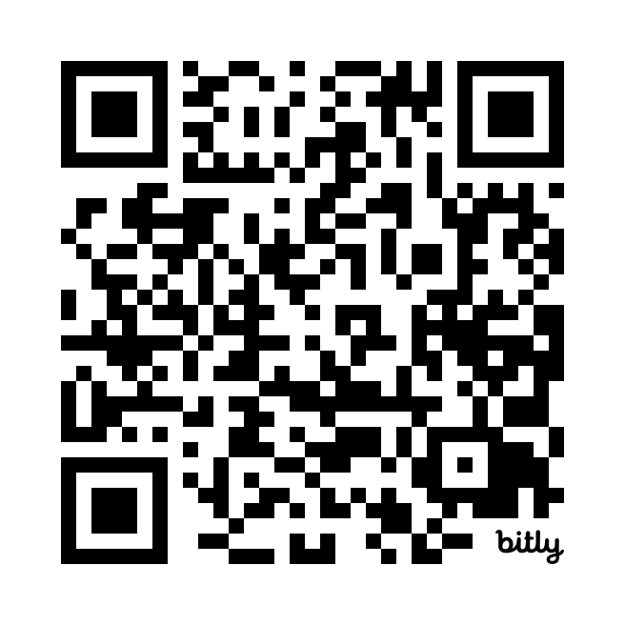
Prontos detetives?
É hora de investigar.
Acesse o link abaixo.
bit.ly/detetiveDD

